Slide 1
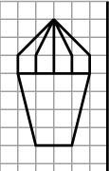
Устный счёт
+ 4
20
+ 4
+ 1
+ 8
- 3
+ 6
+ 3
+1
-2

Slide 2
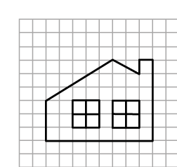
Прочитайте числа; какое число самое большое (маленькое).
2) Найти сумму чисел 14 и 20.
3) Найдите сумму чисел 3 и 7.
5) 20 уменьшить на 2.
7) На сколько 9 больше 7.
9) Сколько десятков и единиц в числе 17.
4) 14 увеличить на 2.
6) За 2 тетради заплатили 20 рублей. Сколько стоит одна тетрадь?
8) Найти сумму чисел 17 и 2.
10) Какое число близко к 17 и имеет 2 десятка?
Устный счёт
7, 3, 2, 14, 9, 20, 17.

Slide 3
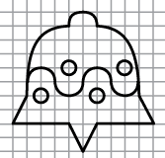
Устный счёт
15-6+2=
55- 10=
17-7-3=
68-38=
47-7+4=
91-71=
33-1+8=
54+25=
5+15-3=
63+22=
18-4-2=
71+18=

Slide 4
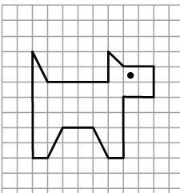
Кто сколько пробежал?
3
4
3
10
6
5
28
7
23
16

Slide 5
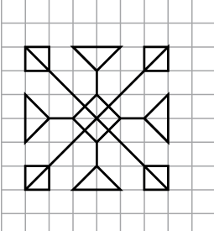
16
10
6
19
10
9
24
13
11
10
3
10
1
17
15
4
10
7
10
5
12

Slide 6
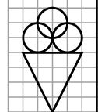
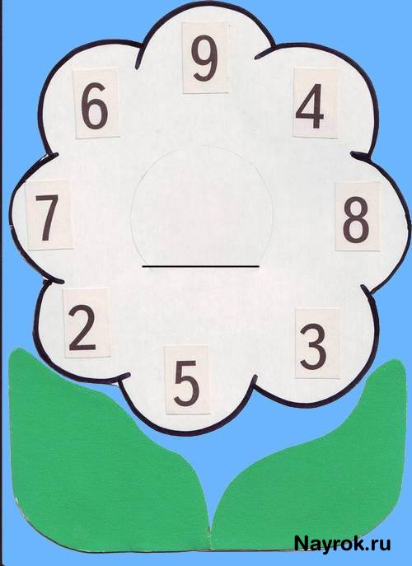

Slide 7
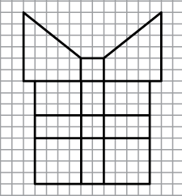

Slide 8
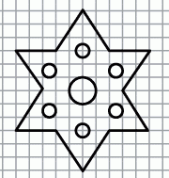

Slide 9
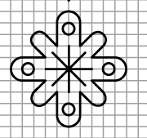

Slide 10
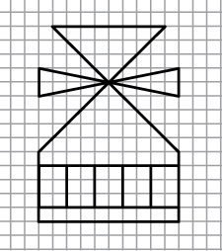

Slide 11
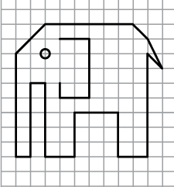
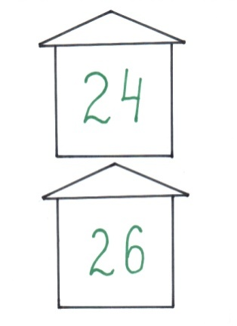
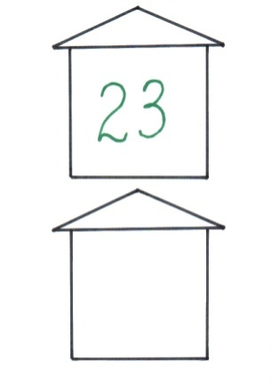
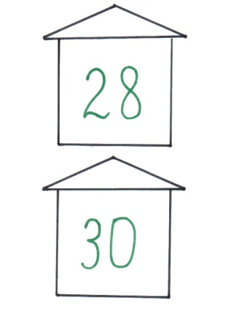
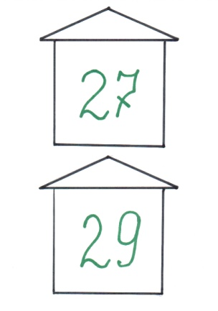
Назовите номера домов на левой стороне улицы.
-Какую закономерность заметили?
-Кто может продолжить этот ряд чисел?
-Прочитайте номера домов на правой стороне улицы.
-Номер какого дома пропущен?
-Какое из чисел состоит из круглых десятков?
-Назовите число десятков и единиц в числах 24, 26, 28.
-Представьте числа 23, 25, 27, 29 в виде суммы разрядных слагаемых.
23+17 50-36+14
38+12 13+56-12
24-16 35-16-15
45-26 28+34

Slide 12
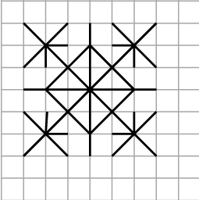
Вычисли:
50+30=
41-1 =
84-80 =
10+9 =
90-30 =
44+1 =
37-20 =
90+9 =
80-20 =
30+15=
74-20 =
70-9 =

